Slide 1
Pengambilan Keputusan dan Pengembangan Produk PRODUT LIFE CYCLE PRODUCT DEVELOPMENT RZ Abdul Aziz IBI DARMAJAYA

Slide 2
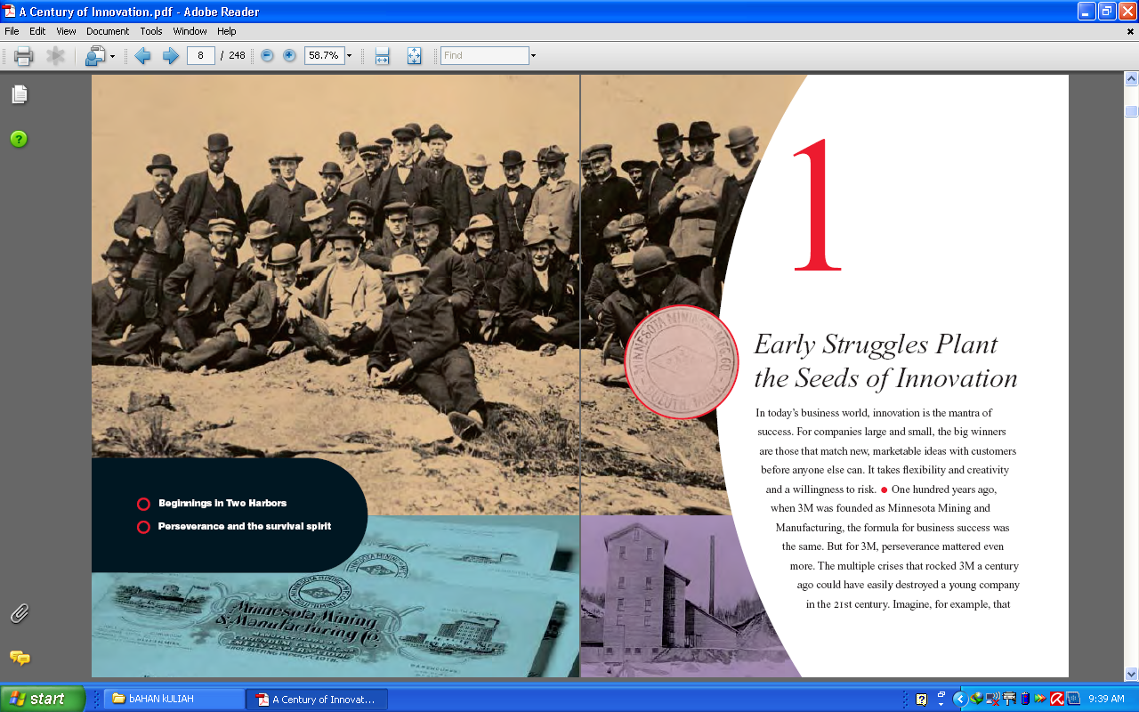
Kasus

Slide 3
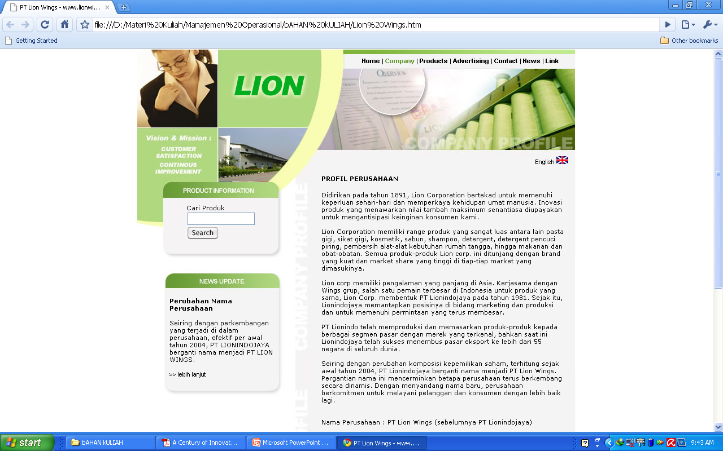
Kasus

Slide 4
KEPUTUSAN KEPUTUSAN PERENCANAAN STRATEGIS
PEMBUATAN KEPUTUSAN MERUPAKAN ELEMEN PENTING MANAJEMEN PRODUKSI DAN OPERASI.
KEPUTUSAN-KEPUTUSAN MANAJER OPERASI AKAN MENENTUKAN EFEKTIVITAS DAN EFISIENSI FUNGS-FUNGSI PRODUKTIF.

Slide 5
PERMASALAHAN DALAM MANAJEMEN OPERASI
1. Penentuan posisi lembaga – positioning decision:
macam produk yg akan dihasilkan
daya tarik produk
manajemen kualitas
2. Masalah disain – design decision
design produk
letak pabrik
layout pabrik
bangunan pabrik

Slide 6
PERMASALAHAN DALAM MANAJEMEN OPERASI
3. Masalah operasional – Operating decision
Pengangkutan barang
Forecasting
Jumlah produksi
Manajemen persediaan
MRP
Schedulling

Slide 7
Proses Pengambilan Keputusan
Perumusan masalah
Pengembangan Alternatif-alternatif
Evaluasi alternatif-alternatif
Pemilihan alternatif
Implementasi
Evalausi Hasil-hasil
Pengumpulan Data

Slide 8
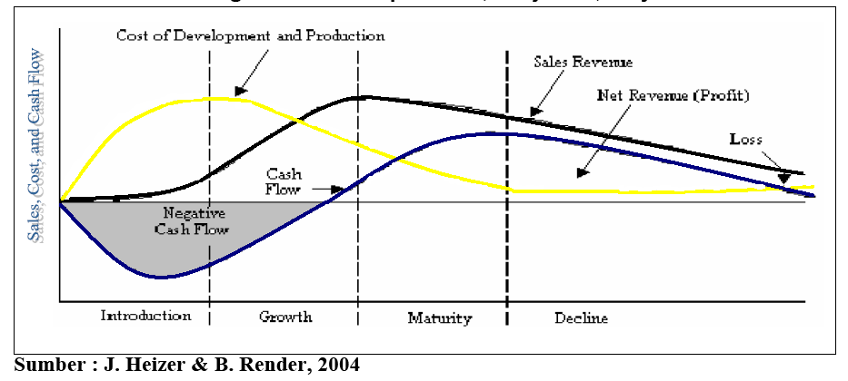
PRODUT LIFE CYCLE (SIKLUS HIDUP PRODUK)
Setiap produk baru yang ditawarkan ke masyarakat akan menjalani suatu siklus kehidupan yang terdiri atas 4 tahap dalam periode waktu terbatas.

Slide 9
PRODUT LIFE CYCLE (SIKLUS HIDUP PRODUK)
Startegi dalam tahapan siklus hidup produk adalah :
1. Tahap Pengenalan (Introduction)
Masih menyesuaikan pasar dan banyak biaya untuk:
Riset,
Pengembangan produk,
Modifikasi proses, dan
Pengembangan pemasok
2. Tahap Pertumbuhan (Growth)
Desain produk diperbaiki, distandarisasi dan sudah stabil sehingga perlu peramalan kebutuhan kapasitas yang efektif dan perlu peningkatan kapasitas agar dapat memenuhi permintaan

Slide 10
PRODUT LIFE CYCLE (SIKLUS HIDUP PRODUK)
Ke-4 tahap siklus hidup produk tersebut adalah :
3. Tahap Kejenuhan (Maturity)
Pesaing sedah dapat dipastikan dan memerlukan inovasi, pengendalian biayaharus lebih baik, meningkatkan keuntungan dengan pembatasan lini produk.
4. Tahap Penurunan (Decline)
Produk akan mengalami penurunan dlm permintaan.
Perlu menghentikan produk tersebut dan menggantinya dengan desain
produk baru

Slide 11
TANTANGAN MANAJEMEN OPERASIONAL
Dahulu:
Fokus lokal atau regional
Pengiriman kelompok
Pembelian termurah
Pengembangan produk lamban
Produksi lamban
Spesialisasi job
Sekarang:
Fokus global
Just in time
Partner rantai pasokan
Pengembangan produk cepat, kerjasama
Kustomisasi masa
Kerja team peberdayaan karyawan

Slide 12
RANCANGAN PRODUK
Produk yang dihasilkan perusahaan, dalam perjalanannya tentunya mengalami tahapan seperti yang sesuai siklus hidupnya, sehingga pemilihan produk, pendefinisian produk maupun desain produk perlu secara terus menerus diperbaharui

Slide 13
Product Strategi Options Support Competitive Advantage
Manajemen mempunyai berbagai pilihan dalam hal seleksi, ketentuan, dan desain atas barang dan jasa yang akan dijual perusahaan.
Seleksi produk adalah kegiatan pemilihan barang atau jasa yang akan digunakan untuk memenuhi kebutuhan konsumen atau klien perusahaan.
Hasil keputusan produk dari seleksi yang dilakukan merupakan hal yang fundamental dan mempunyai implikasi yang besar pada fungsi operasi.
Keputusan produk akan mempengaruhi biaya peralatan modal, desain tata letak, kebutuhan ruang, keahlian orang-orang yang dipekerjakan dan yang harus diberi pelatihan, bahan mentah, dan proses yang digunakan.

Slide 14
New Product Opportunities
Ada enam faktor yang mempengaruhi peluang pasar, yaitu perubahan:
Selara konsumen,
Ekonomi,
Sosial dan demografi,
Teknologi,
Politik dan hukum,
Perubahan yang lain seperti:
Praktek di pasar
Standar profesi
Supplier
Distributor

Slide 15
STRATEGI PENGENALAN PRODUK BARU
Ada 3 cara dasar untuk proses pengenalan produk baru:
1. Menarik-pasar (Market-Pull)
Menurut pandangan ini, “Anda harus membuat apa yang dapat dijual”. Produk baru ditentukan oleh pasar berdasarkan kebutuhan pelanggan. Jenis produk baru ditentukan melalui penelitian pasar& umpan balik pelanggan, dgn sedikit perhatian terhadap teknologi.
2. Mendorong-teknologi (Technology Push)
Pandangan ini menyarankan“Anda harus menjual apa yang dapat anda buat”. Produk baru diperoleh dari teknologi produksi, penggunaan teknologi yang canggih dan kemudahan operasi, dengan sedikit perhatian terhadap pasar.
3. Antarfungsional(Interfunctional)
Produk baru memerlukan kerjasama diantara pemasaran, operasi, keterampilan teknik, dan fungsi lainnya sehingga menghasilkan produk yang memenuhi kebutuhan pelanggan dengan penggunaan teknologi yang memberikan manfaat terbaik.

Slide 16
PRODUCT DEVELOPMENT
Proses pengembangan produk baru terdiri atas 5 langkah sbb :
Pencarian gagasan.
Sumber utama gagasan-gagasan produk baru adalah dari pasar, atau teknologi yang telah ada, observasi terhadap produk-produk sekarang, pendapat para penyalur, para ahli, pesaing, orang-orang penjualan, dan manajemen puncak.
Seleksi Produk.
Seleksi untuk produk baru sebaiknya memenuhi kriteria:
Potensi pasar,
Kelayakan finansial,
Kesesuaian operasi.

Slide 17
PRODUCT DEVELOPMENT
3. Disain produk pendahuluan
Dilakukan untuk pengembangan beberapa alternatif disain yang memenuhi ciri-ciri konseptual produk terpilih. Bila disetujui, perlu dibuat prototype-prototype untuk pengujian dan analisis.
4. Pengujian (Testing)
Pengujian terhadap prototype-prototype ditujukan pada pengujian pemasaran dan kemampuan teknikal produk.
5. Disain Akhir (Final)
Spesifikasi-spesifikasi produk dan komponen - komponennya dan gambar-gambar perakitan disusun, untuk memberikan basis bagi proses produksinya.

Slide 18
Quality Function Deployment (QFD)
Adalah suatu proses menetapkan keinginan pelanggan tentang “apa yang diinginkan konsumen” dan menterjemahkannya menjadi atribut “bagaimana agar tiap area fungsional dapat memahami dan melaksanakannya . QFD di bangun dengn konsep Rumah Mutu.
Enam langkah Untuk membangun rumah mutu, yaitu:
Identifikasi keinginan pelanggan
Bagaimana mengidentifikasi barang/jasa yang dibutuhkan konsumen.
Bagaimana hubungkan keinginan pelanggan terhadap produk.
Bagaiman mengidentifikasi hubungan antara perusahaan.
Membangun arti penting suatu penilain yang baik.
Evaluasi persaingan produk

Slide 19
Pengorganisasian Pengembangan Produk
Departemen penelitian dan pengembangan (R & D) produk
Manajer Proyek Pengembangan Produk
Team Pengembangan Produk
Bertanggungjawab untuk mengubah produk yang dengan keinginan pasar ke pencapaian suksesnya produk di pasar. Hal ini termasuk kemampuan produk untuk dipasarkan (marketability) diproduksi (manufacturability) dan kemampuan purna jualnya (serviceability)
Team Rekayasa Nilai

Slide 20
DIVERSIFIKASI PRODUK
Perancangan kembali suatu produk dapat dilakukan dengan diversifikasi produk, karena perusahaan sering menghadapi kesempatan diversifikatif, yaitu kesempatan untuk menambah atau memperluas macam produk yang dibuat dan dijual.
Ada 3 macam pengembangan diversifikatif, yaitu :
DIVERSIFIKASI KONSENTRIK
Usaha menambah produk baru yang mempunyai sinergi teknologik atau sinergi dengan garis produk yang ada.
Contoh: Perusahaan.mobil menambah produknya dengan produksi sepeda motor.

Slide 21
DIVERSIFIKASI PRODUK
2. DIVERSIFIKASI HORISONTAL
Usaha menambah produk-produk baru yang dapat menarik konsumen meskipun produk tersebut tidak mempunyai hubungan dengan garis produk yang ada.
Contoh: Perusahaan mobil yang juga memproduksi audio.
3. DIVERSIFIKASI KONGLOMERAT
Usaha menambah produk baru untuk dijual pada golongan pembeli baru, dengan tujuan menjaga stabilitas produksi & penjualan atau merupakan pemanfaatan kesempatan lingkungan yang menguntungkan.
Contoh: Perusahaan. yang memproduksi barang-barang elektronik dan sejenisnya melakukan diversifikasi konglomerat dengan memproduksi produk-produk kosmetik.

